Slide 1
贝特朗悖论与白马非马
数学的天空第 10 组
阿尔乔姆，黎志宏，左翊昆，王宇恒，徐惠东

Slide 2

1
标题1
2
标题2
3
标题3
4
标题4
5
悖论的终极奥秘

Slide 3
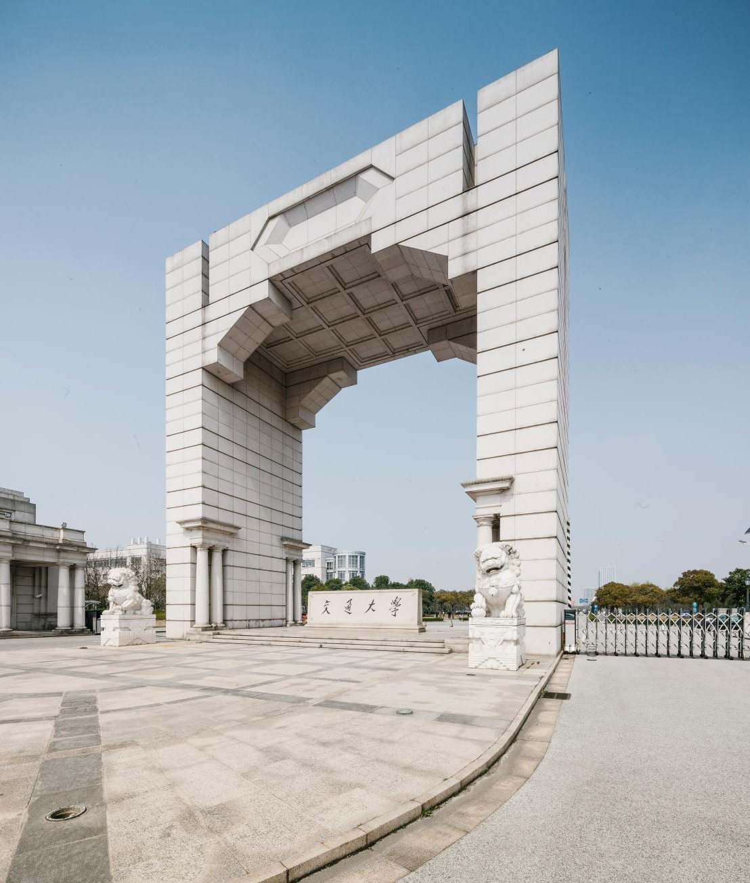
悖论的终极奥秘
05
贝特朗悖论：均匀
白马非马：逻辑是非
数学史上的悖论数不胜数，思想史上的悖论引人深思。
Notes:
大家好，我是第十组组长徐惠东，接下来，就由我带大家揭开悖论的终极奥秘，从一个个有趣的悖论中，尽情享受悖论赠予我们的思想升华。

Slide 4
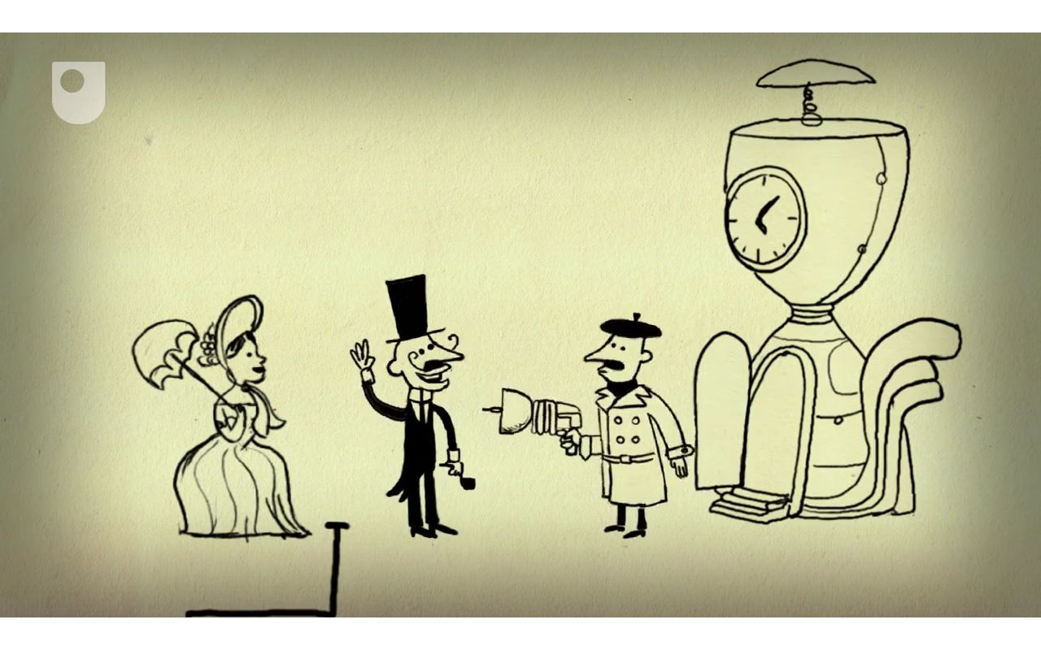
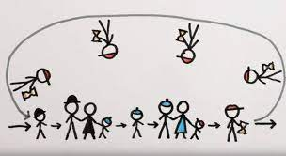
祖父悖论
现在的你回到过去，消灭祖父，那么随着时间线推移，我将不会出生，那么是谁消灭了我的祖父呢？
看似杜绝了时间旅行的可能性
实际上引导了平行宇宙理论的发展
上图来自 bilibili https://www.bilibili.com/video/BV1Ps4114716/ 下图来自博客 https://kknews.cc/zh-my/essay/am9jjzj.html
Notes:
祖父悖论是一种时间旅行的悖论，常见于科幻小说与科幻电影中，最先由法国科幻小说作家赫内·巴赫札维勒（René Barjavel）在1943年时在小说《不小心的旅游者》（Le Voyageur Imprudent）中提出。
祖父悖论目前虽然是无解的，但他的提出，大大推动了包括平行宇宙理论在内的多个物理学理论的发展，从中也可以看出，悖论的力量有多么强大。
物理学或许太过于抽象，而音乐领域的“悖论”更加易于感知，为了让大家更好地理解悖论，接下来让我们一起听一段音乐。

Slide 5
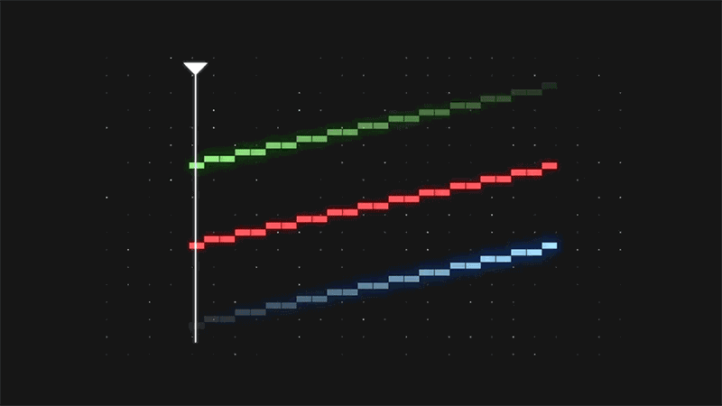

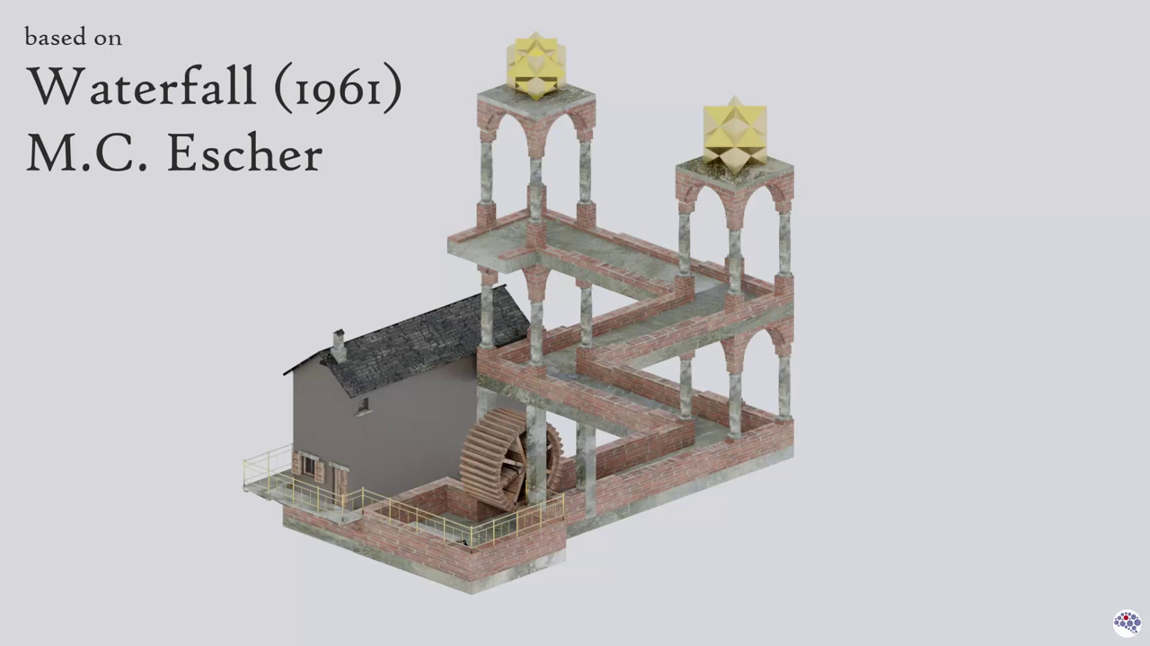
Shepard's Tone & Escher Waterfall
音频来自 YouTube https://www.youtube.com/watch?v=u9VMfdG873E
图片来自 知乎 https://www.zhihu.com/question/19760244
视频来自 YouTube https://www.youtube.com/watch?v=g-BwHE0fD9Y
耳听为虚，眼见也不一定为实
友情提示：
1. 如果不想产生幻觉，请不要长时间收听 Shepard's Tone ~
2. 如果想接受视觉冲击，请移步纪念碑谷游戏 ~
Notes:
沙普德幻音，高低两个版本
错觉：无限降低。 实际上：12 秒，循环播放
明暗表示音的强弱。可以看到随着音调的升高，高音部分逐渐淡出，中音保持稳定，低音部分逐渐清晰，从而造成音调整体无止境升高的错觉。在现实生活中，很多电影和游戏里都使用了这样不断上升，但始终原地不动的音效，来增加悬念和张力。
爱舍尔瀑布，水往高处流，视觉错觉

Slide 6
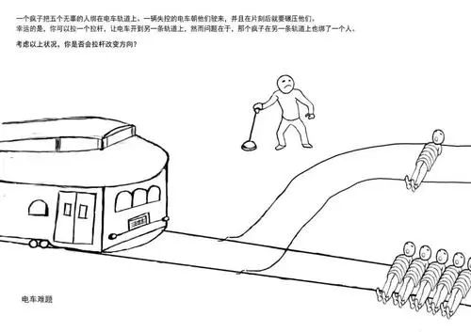
电车难题
拉动拉杆：救下 5 个杀死 1 个
不作为：救下 1 个杀死 5 个
现实生活中，很多事情不存在完全道德的做法，而人常常不得不违背自己的道德准则。
图片来自博客 https://blog.csdn.net/UFv59to8/article/details/106045184
Notes:
功利主义者：“为最多的人提供最大的利益”原则，
批判者：不道德行为的同谋。
例子1：老婆和老妈同时掉进水里先救谁？大多数人从技术和功利的角度出发回答，“救体重最轻的”或者“救离自己更近的”，亦或者有人干脆直接取消其中的道德困境，回答说：“她们都会游泳，而我不会”。
例子2：当我们还在无休止地抱怨着上海疫情时，你可曾想过，如何抗击疫情何尝不是一种两难问题。全面封城将带来巨大的经济损失，而放开则是对人民生命安全的不负责任，决策者要做的是尽力找到二者之间的平衡。
就像你的学习工作和你的摸鱼玩耍一样，任何事物都不是非黑即白，如何找到其中的平衡点才是关键所在。

Slide 7
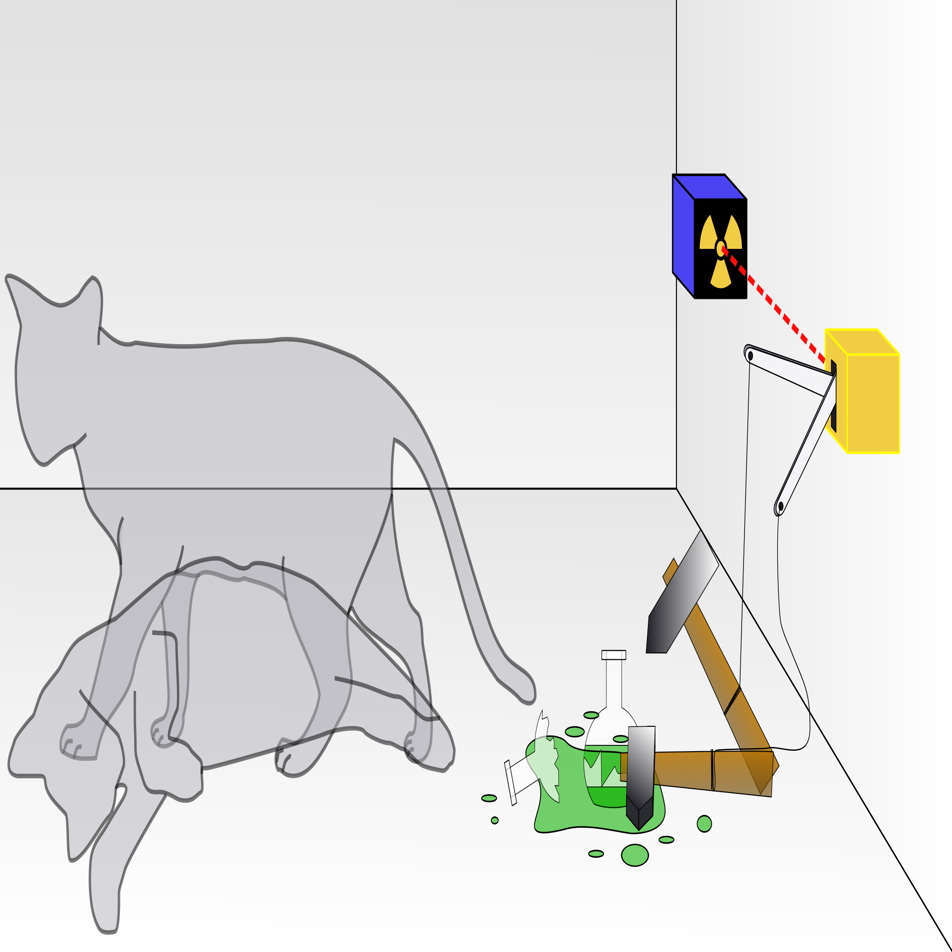
薛定谔的猫
人生亦是如此，一个小小的举动可能影响你的一生。
正所谓谋事在人，成事在天。既然我们无法左右命运的安排，不如活在当下，认真做好每一件事，善待身边每一个人。
悖论无穷无尽，人生只有一次。祝愿所有人都能在悖论的思考中领悟人生的真谛！
不打开箱子：永远不知道猫的死活
打开箱子：可能会改变猫的死活
事在人为，蝴蝶效应
图片来自 Wikipedia https://en.wikipedia.org/wiki/Schr%C3%B6dinger%27s_cat
Notes:
我从小就很相信命运是上天安排好的，然而，薛定谔的猫让我产生了动摇。
这不就印证了古人那句“事在人为”吗，当下你的一举一动，都会像蝴蝶煽动翅膀，影响你的一生。

Slide 8
感谢聆听

